Slide 1


Đề tài:
Phát triển hệ thống fullstack quản lý nhà sách
Họ tên: Nguyễn Văn Kim Hải
Khoa: Công nghệ thông tin
Ngành: Khoa học máy tính
MSSV: 1751012015
Gv hướng dẫn: Thầy Dương Hữu Thành

Slide 2
Các nội dung trình bày
Giới thiệu đề tài
Kiến trúc hệ thống
Các chức năng cơ bản
Kết quả đạt được
Tài liệu tham khảo
Cảm ơn

Slide 3
1. Giới thiệu đề tài
  Là gì ?
    Là website quản lý bán sách, mượn sách tại tại một trường đại học.
    Gồm có 2 loại người dùng:
      Nhà quản lý, nhân viên
      Khách hàng
  Làm gì ?
    Cung cấp các chức năng quản lý cần có để quản lý các đối tượng như sách, nhân viên, khách hàng, doanh thu một cách tiện lợi, rõ ràng, minh bạch.
  Lợi ích ?
    Mang lại giải pháp thay thế cho hình thức quản lý thô sơ cũ kỹ, nhiều công đoạn như trước
    Cung cấp một giao diện dễ dùng, tiện nghi.
    Tích hợp thư viện và thư quán giúp dễ dàng quản lý, tiết kiệm nhân lực

Slide 4





2. Kiến trúc hệ thống
  Mô hình Client-Server
Web Server
(Back-end)
Response
Request
Response
Request
Đọc dữ liệu
Ghi dữ liêu
Request
Response
Web Client (Front-end)
Database
Third Party
(Momo, google, cloudinary...)

Slide 5
2. Kiến trúc hệ thống
  Mô hình Client-Server
  Ví dụ: API Thêm mới sách (create-book)
Request (chứa thông sách dạng JSON….)
Thông báo thành công
Response(chứa message thành công, status 200…)
Web Client (Front-end)
Web Server
(Back-end)
Thêm mới vào database của hệ thống
Database

Slide 6

2. Kiến trúc hệ thống
  Giới thiệu Client (Angular)
    Trang chủ: https://angular.io
    Là một framework cho phía giao diện, front-end của hệ thống.
    Cung cấp đầy đủ các công cụ giúp người dùng dễ dàng xây dựng giao diện một website, đặc biệt là các chương trình SPA.
    Được xây dựng và hỗ trợ bởi Google, được viết bằng Javascript, mỗi 6 tháng sẽ được cập nhật phiên bản mới.

Slide 7
2. Kiến trúc hệ thống
  c) Giới thiệu Server (Flask)
    Trang chủ: https://flask.palletsprojects.com/
    Là một web framework của python, dùng để xây dựng server cho hệ thống.
    Hỗ trợ các phần tiện ích, mở rộng cho ứng dụng như template, email, restful....
    Rất dễ học, dễ đọc, dễ bảo trì, thân thiện rất thích hợp cho người mới bắt đầu, có cộng đồng hỗ trợ, phát triển mạnh mẽ.

Slide 8

3. Các chức năng cơ bản
Chức năng
Chức năng
Chức năng
Chức năng
Quản lý nhà sách, thư viện
Thanh toán đơn hàng
Chăm sóc, tư vấn khách hàng
Bảo mật

Slide 9

3. Các chức năng cơ bản
Chức năng
Quản lý nhà sách, thư viện
Thêm, xóa, cập nhật, tìm kiếm với các đối tượng thuộc hệ …..
Quản lý lưu trữ hình ảnh với server Cloudinary
Gửi email, telegram
Thống kê

Slide 10

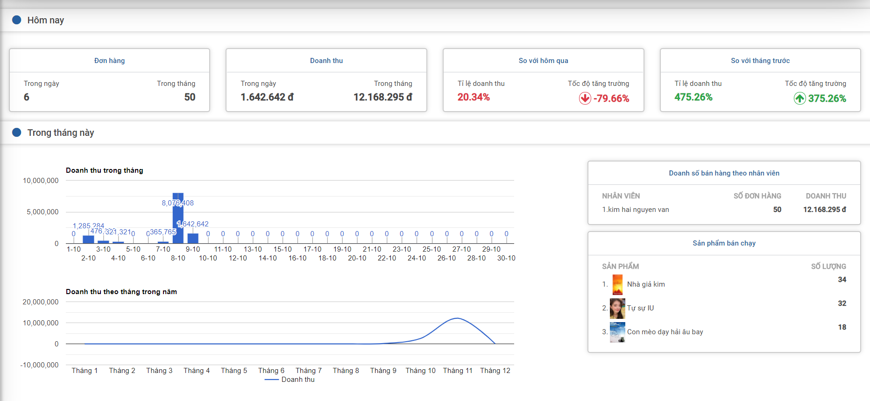
3. Các chức năng cơ bản
  Chức năng thống kê:

Slide 11





3. Các chức năng cơ bản
Chức năng
Thanh toán đơn hàng
Thanh toán online
Thanh toán tại chỗ
Thanh toán bằng Momo
Thanh toán bằng Paypal

Slide 12
3. Các chức năng cơ bản
  Sơ đồ quản lý chức năng thanh toán hóa đơn bằng Momo:
Client
Server
Momo
Người dùng nhấp nút “Thanh toán”
1
Tạo 1 request Thanh toán đến Momo
2
Trả về response cho server
3
Chuyển hướng website đến website Momo
4
Người dùng quét mã QrCode thông qua app Momo
5
Hiển thị QrCode
6
Thanh toán
7
Xác nhận kết quả
8
Chuyển hướng về website server
Hiển thị kết quả
9
Thông báo kết quả thanh toán cho server

Slide 13




3. Các chức năng cơ bản
Chức năng
Bảo mật
Xác thực người dùng với JWT
Reset mật khẩu bằng Email
Đăng nhập, đăng ký với tài khoản Google

Slide 14
3. Các chức năng cơ bản
  Biểu đồ xác thực người dùng với JWT:
Client
Server
POST /login with username + password
Trả về JWT được tạo dựa trên Secret Key và thông tin tài khoản người dùng.
Trả JWT cho Client, client lưu vào chương trình
Gửi kèm JWT trong header Authorization mỗi khi gửi các API, Request lên Server
Giải mã JWT, xác thực lấy thông tin tài khoản người dùng từ JWT
Gửi response, phản hồi cho client

Slide 15



3. Các chức năng cơ bản
Chức năng
Chăm sóc, tư vấn khách hàng
Chat box, nhắn tin tư vấn khách hàng.
Gửi email tri ân khách hàng

Slide 16

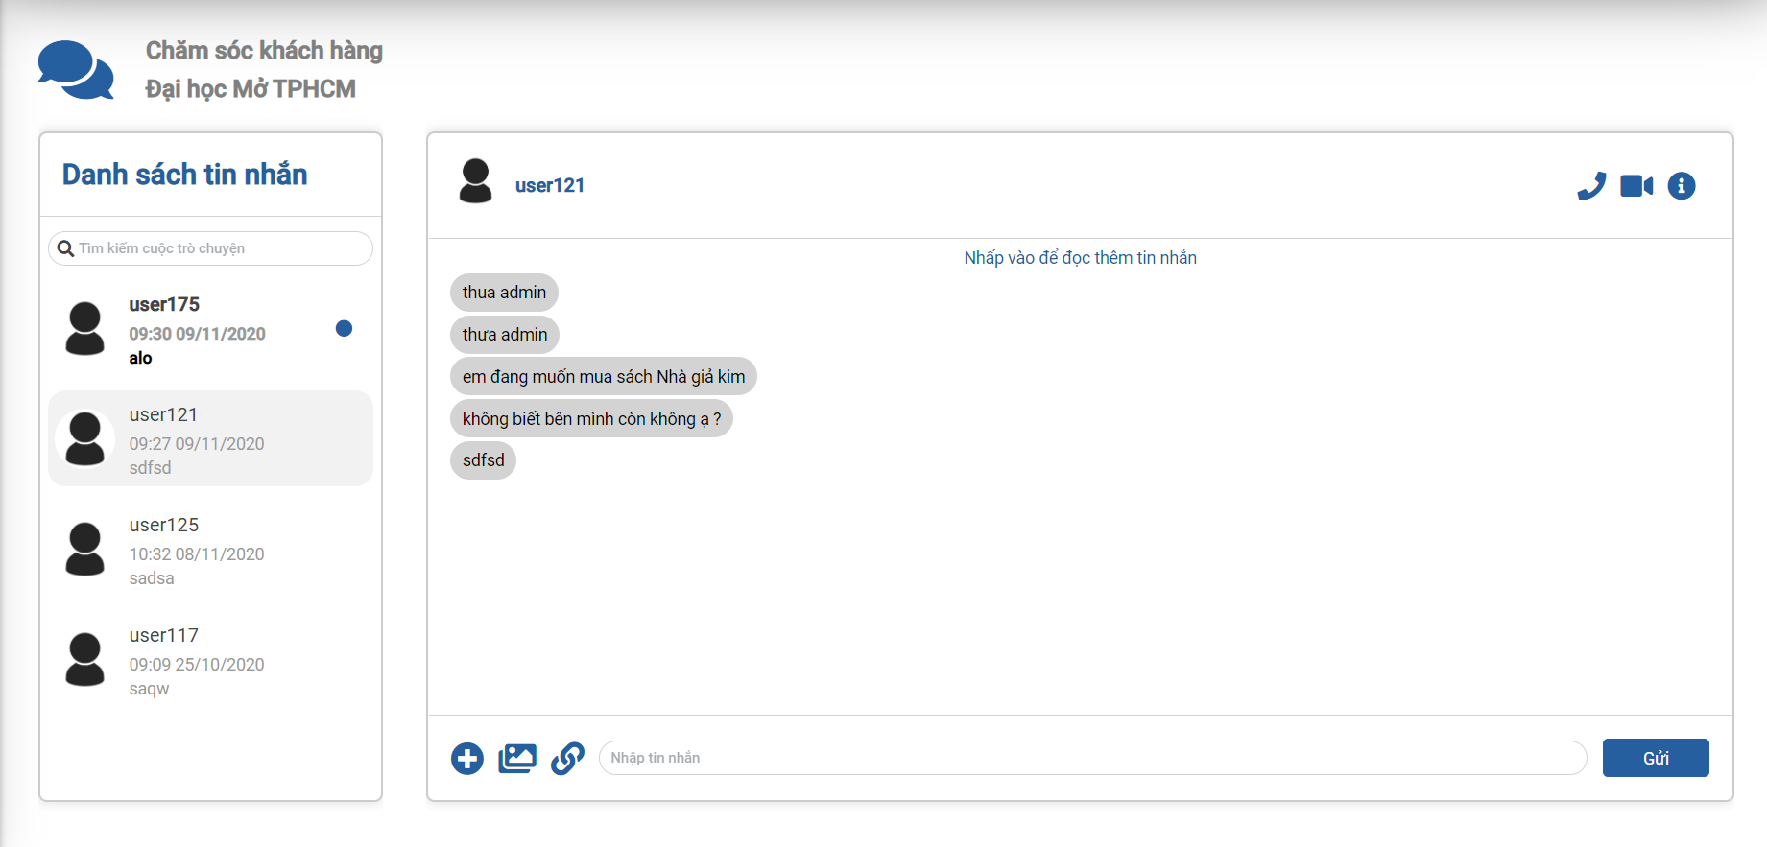
3. Các chức năng cơ bản
  Chức năng chăm sóc khách hàng:

Slide 17
4. Kết quả đạt được
Xây dựng được website có giao diện, chức năng, cơ sở dữ liệu phù hợp với các nhu cầu của 1 thư viện, thư quán cần có.
Tìm hiểu được cách thức làm việc, tương tác với một bên thứ ba (Call API từ bên thứ 3 như Momo, Google….).
Hiểu rõ hơn về các tác vụ của một trang thương mại điện tử.

Slide 18
Cảm ơn !
Xin chân thành cảm ơn thầy cô và các bạn đã quan tâm theo dõi.
Rất mong được sự góp ý và giúp đỡ của thầy cô và các bạn.

